Slide 1

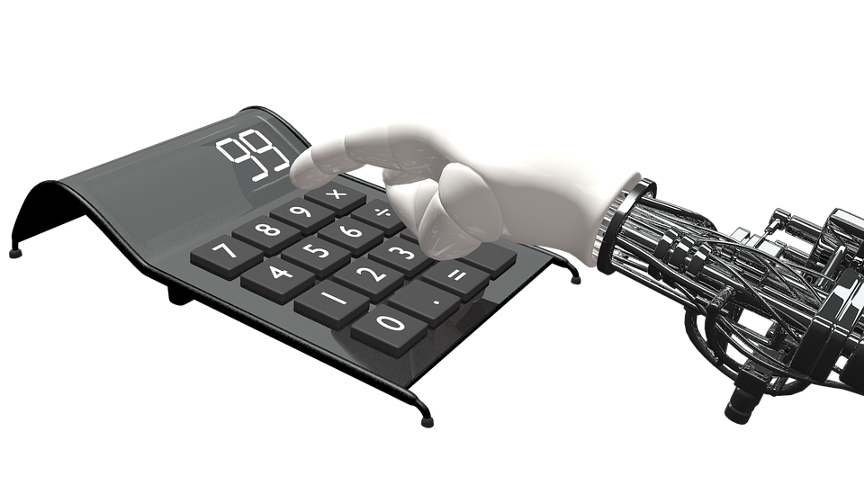
[인터넷 윤리와 보안개론]
사이버
자가변이 기술
뛰는 해킹 위에
나는 보안
1871062 김정한
1871054 김용민
1871088 류형선

Slide 2




Contents
주제선정 배경
사이버 자가변이란?
자가변이 기술의 활용
[아이콘 출처] www.flaticon.com

Slide 3
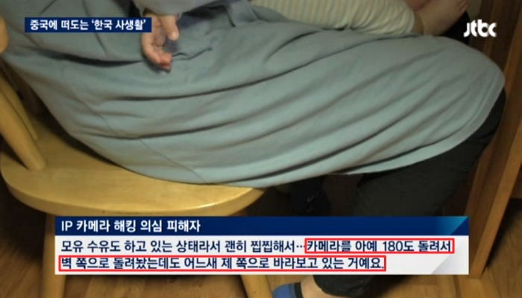
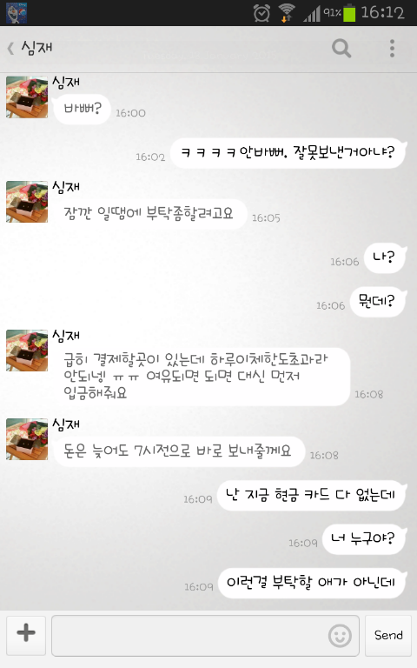
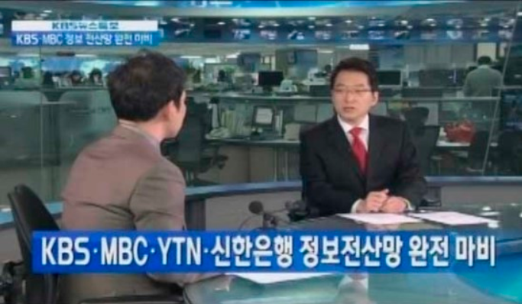
주제 선정 배경
[출처] https://blog.naver.com/adoreyou_31/220239529731

Slide 4
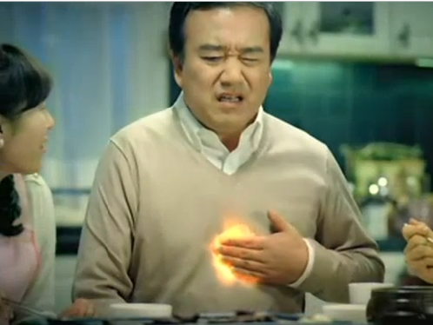

주제 선정 배경
보안
해킹

Slide 5


사이버 자가변이란?
새로운 IP
주기적
변경
원래 IP
[아이콘 출처] www.flaticon.com

Slide 6



딥 러닝
(Deep Learning)
지도 학습
(Supervised Learning)
컴퓨터가 마치 사람처럼 생각하고 배울 수 있도록 하는 기술
이 사진은 ‘강아지’라고
미리 가르친 후
비지도 학습
(Unsupervised Learning)
배움의 과정 없이
이것은
강아지군!
[아이콘 출처] www.flaticon.com

Slide 7
Google
강화 학습
(Reinforece Learning)
스스로 학습
AlphaGo
Artificial intelligence
최상의 해결책 선택 → 승리
Go
[바둑판 아이디어 참고] pptbiz.com

Slide 8
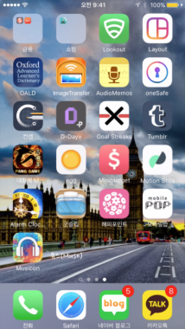


■ 주기적으로 ip주소를 바꿔주는
어플리케이션
자가변이 기술의
활용
1.원하는 앱을 Touch!
2.해당 앱에 들어있는
자신의 ip 정보 Change!
3.해킹 위협으로부터 Safe!

Slide 9
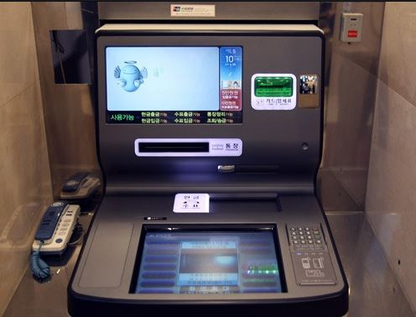

■ 체크카드 ip주소 변경기
자가변이 기술의
활용
Ip Change!

Slide 10
Thank
You
~

